Slide 1
Megújuló Energiaforrások
Készítette: Halász Zoltán
Felkészítő tanár: Forgácsné Busa Szilvia
Iskola: Galamb József Szakképző Iskola a MOK Tagintézménye
Cím: 6900 Makó Szép u. 2-4

Slide 2
Mik azok a megújuló energia források?
Olyan közeg, természeti jelenség, melyekből energia nyerhető ki, és amely akár naponta többször ismétlődően rendelkezésre áll, vagy jelentősebb emberi beavatkozás nélkül legfeljebb néhány éven belül újratermelődik.

Slide 3
Melyek ezek a megújuló energiaforrások?
Napenergia
Vízenergia
Biomassza
Geotermikus energia
Szélenergia

Slide 4
Napenergia
A Földet érő napsugárzásból kinyerhető energia, melyet napelemek, naperőművek avagy az épületek megfelelő tájolásával nyerhetünk.

Slide 5
Milyen módon lehet hasznosítani a Napenergiát?
Aktív
Naperőmű
Napelem
Passzív
Épületek tájolásának segítségével elért hőmegtakarítás
Elektromosság generálása
Hőenergia felhasználása

Slide 6
Vízenergia
A víz energiáját az emberiség már a történelmi időkben is használta.
Előnyei:
Rugalmasság
Alacsony költségek
Csökkent CO₂ kibocsátás
Hátrányai:
Az esetleges ökoszisztéma károsodás
Esetleges eliszaposodás
Nagy, főleg erdős területek elárasztása

Slide 7
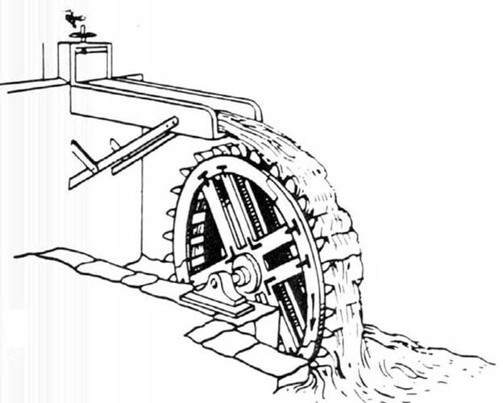
Vízikerekek fajtái
Felül csapott vízikerekek

Slide 8
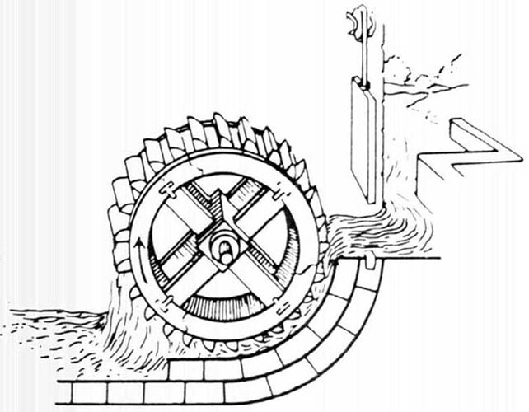
Vízikerekek fajtái
Középen csapott vízikerék

Slide 9
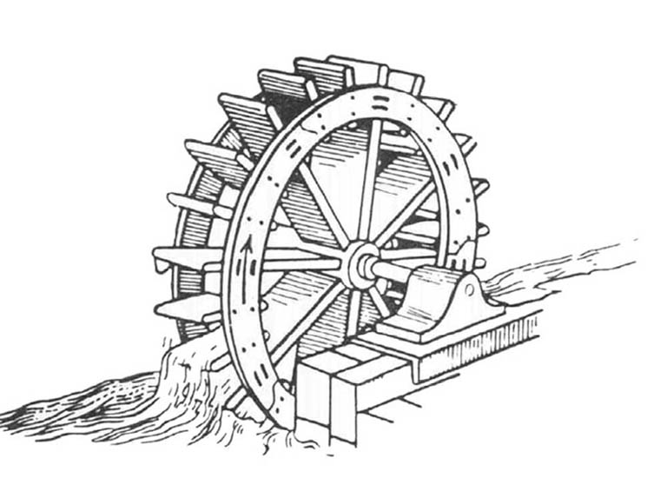
Vízikerekek fajtái
Alul csapott vízikerék

Slide 10
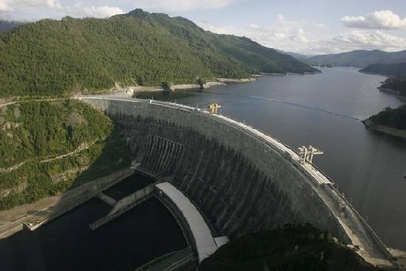
Korunk „vízikerekei”
Mára már hatalmas vízierőművek állnak rendelkezé-sünkre.

Slide 11
Vízierőművek felépítése
FELADAT:
Párosítsuk a megadott betűjeleket a hozzá tartozó részek nevével!
vízturbina
gépház
generátor
frissvíz
villamos távvezeték
folyó
víztározó
vízbevezetés
A
B
C
D
E
F
G H

Slide 12
Szélenergia
A szélenergia az egyik leggyorsabban fejlődő és az utóbbi időben a legnagyobb kapacitásbővülést elérő megújuló energiaforrás.
A szél segítségével termelt energia jelenleg évi 20%-kal növekszik, és rendkívül népszerű Európában és az Egyesült Államokban.
A vízierőművekhez hasonlóan elektromos áram fejlesztésére alkalmasak a szélerőművek. A szél által keltett forgó mozgást a generátor alakítja át elektromos árammá.

Slide 13
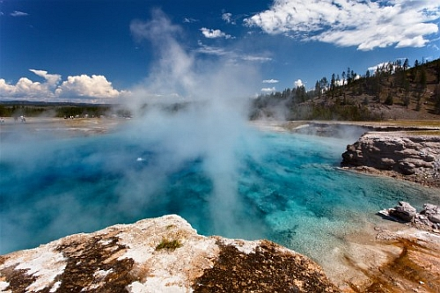
Geotermikus energia
A geotermikus energia a Föld belső hőjéből származó energia.
Felhasználási területei:
A mezőgazdaságban az üvegházak fűtése
Lakások, lakótelepek fűtése
Villamos energia termelés

Slide 14
Biomassza
Felhasználásuk szerinti csoportosítása:
Tüzelhető biomassza
Alacsony nedvességtartalom
Magas fűtőérték
Elgázosítható biomassza
Nagy nedvességtartalom
Általában növényi vagy állati hulladék
Gépjármű-üzemanyagként hasznosítható biomassza
A helyettesített tüzelőanyag fajtája szerint két csoportra osztjuk
Energetikailag hasznosítható növények, termés, melléktermékek, növényi és állati hulladékok.
Benzin esetében
magas cukortartalmú (cukorrépa, cukornád), magas keményítőtartalmú (kukorica, burgonya, búza) vagy magas cellulóztartalmú (szalma, fa, nád, energiafű) növények, melyekből etanol gyártható.
Diesel esetében
olajtartalmú növények, melyből az olaj kisajtolható, és egyszerűbb vegyszeres kezelések után a diesel olajhoz hasonló anyag nyerhető (például repce-, oliva-, napraforgóolaj stb.)

Slide 15
Mit tanultál ma?
Mik azok a megújuló energiaforrások?
Milyen megújuló energiaforrásokat ismersz?
Mire használják a megújuló energiaforrásokat?
Milyen eszközökkel nyerünk energiát a napból?
Mely területeken hasznosítják a geotermikus energiát?

Slide 16
Köszönöm a figyelmet!
Források:
www.wikipedia.hu
www.ujenergiak.hu
www.tancsis-ohaza.sulinet.hu
www.napkollektorspecial.hu
www.richpoi.com
www.enfo.agt.bme.hu
www.katasztrofak.abbcenter.com
www.alternativenergia.hu
www.google.hu

